Slide 1
NOWE TRENDY I WYZWANIA DLA NAUCZYCIELI (I RODZICÓW) CYFROWYCH NASTOLATKÓW
Marta Witkowska
Racibórz, 21 listopada 2019 r.

Slide 2
1. RODZICE WIEDZĄ, CO ICH DZIECI ROBIĄ W SIECI

Slide 3
4 godziny 12 minut¹
2 m-ce
przeciętny nastolatek w sieci
8+ godzin dziennie¹
4 m-ce
co ósmy nastolatek
67 minut dziennie³
17 dni
polski rodzic poświęca dziecku

Slide 4
CZAS SPĘDZANY W INTERNECIE¹
RODZICE
2 godz. 30 min.
NASTOLATKI
4 godz. 12 min
korzystanie w nocy (22.00-6.00)

Slide 5
ZASADY KORZYSTANIA Z INTERNETU¹
RODZICE
57,3%
NASTOLATKI
22,5%
najczęściej jest to ograniczanie czasu przed ekranem

Slide 6
PRZEMOC W SIECI¹
RODZICE
15,8%
NASTOLATKI
48,8%
ponad 1/3 dzieci nie zgłasza cyberprzemocy nikomu

Slide 7
PATOSTREAMY¹
RODZICE
11,8%
NASTOLATKI
23,4%
ponad 80% o nich słyszało, 37% ogląda regularnie²

Slide 8
PATOSTREAMY²

Slide 9
2. NASTOLATKI MAŁO KORZYSTAJĄCE Z INTERNETU SĄ MNIEJ NARAŻONE NA ZAGROŻENIA I ZACHOWANIA RYZYKOWNE

Slide 10
Czy w ciągu roku widziałeś/widziałaś w internecie takie treści?⁴

Slide 11
NIE CZAS, A JAKOŚĆ UŻYWANIA INTERNETU⁴

Slide 12
3. DUŻY ODSETEK NASTOLATKÓW JEST UZALEŻNIONYCH OD INTERNETU I GIER

Slide 13
56% uczniów¹
uważa, że powinni mniej (krócej) korzystać ze smartfona
12% nastolatków⁴
dysfunkcyjnie korzysta z internetu i gier
1-1,5% młodzieży⁴
przejawia cechy uzależnienia od internetu i gier

Slide 14
JAK WPŁYWAJĄ NA NASTOLATKI DŁUGIE GODZINY PRZED EKRANEM?
światło emitowane przez ekrany LED zaburza zegar biologiczny (5x szybciej tłumi wydzielanie melatoniny)⁵
zachowania ryzykowne w sieci (pornografia – 3x i hazard online – 4x)⁶
nastolatki uzależnione - 2,4 x częściej angażują się w samookaleczenia⁷
zaburzenie korzystania z gier internetowych (ang. IGD - internet gaming disorder) wpisane do V edycji Klasyfikacji Zaburzeń Psychicznych (DSM-V)⁸
zaburzenia korzystania z internetu (ang. IAD - Internet Addiction Disorder) nie uwzględniono

Slide 15
NADUŻYWANIE INTERNETU I GIER
Coraz więcej czasu przed ekranem
Złość, irytacja, gdy coś lub ktoś przeszkadza w korzystaniu z komputera
Pogorszenie wyników w nauce
Nieudane próby ograniczania czasu spędzanego przed ekranem
Utrata zainteresowań, ograniczanie kontaktów z rówieśnikami
Przymus bycia stale online, FOMO

Slide 16
Co nie jest skuteczne?
nagłe i drastyczne próby ograniczania dziecku dostępu do komputera lub grania
zabieranie lub niszczenie sprzętu,
odłączanie internetu
kasowanie konta czy postaci w grze
Dzięki graniu nastolatek zaspokaja istotne dla siebie potrzeby - nagłe odcięcie od gry powoduje poczucie utraty całego życia
Takie działanie może wywołać kryzys psychiczny

Slide 17
Małe dziecko (3-6 lat)
40% rocznych i dwuletnich dzieci korzysta ze smartfonów i tabletów – co trzecie codziennie
do 2 r. ż. dziecko nie pozwalajmy dziecku korzystać ze smartfona i tabletu
ZAWSZE towarzyszmy dzieciom
limit czasu: 10-20 min
smartfon i tablet to nagroda, a jego brak to kara
dziecko nie zasypia z urządzeniem
Notes:
badanie Korzystanie z urządzeń mobilnych przez małe dzieci w Polsce
(Millward Brown Poland dla FDN, 2015)

Slide 18
Starsze dziecko (7-13)
Granie, YouTube, SM
Pierwszy smartfon – 6 lat, 10 m-cy
ustalamy zasady korzystania (hasła!)
uczymy higieny korzystania (równoważenie aktywności)
rozmawiamy o bezpieczeństwie
limit czasu – tygodniowy
wiemy, co dziecko robi w sieci (gramy wspólnie w gry, oglądamy filmiki)
wyłączamy urządzenia 2 godziny przed snem

Slide 19
4. NASTOLATKI ŚWIETNIE RADZĄ SOBIE W SIECI

Slide 20
JAK MŁODZI OCENIAJĄ SWOJE KOMPETENCJE?⁴
Wiem, jak sprawdzić koszty korzystania z aplikacji
Wiem, jak tworzyć i publikować w internecie filmy i muzykę
Łatwo mi wybrać najlepsze słowa kluczowe, żeby wyszukać coś w internecie
Łatwo mi sprawdzić, czy informacja, którą znalazłem/łam w internecie jest prawdziwa
Wiem, jak edytować/zmienić treści, które inni stworzyli i zamieścili online

Slide 21
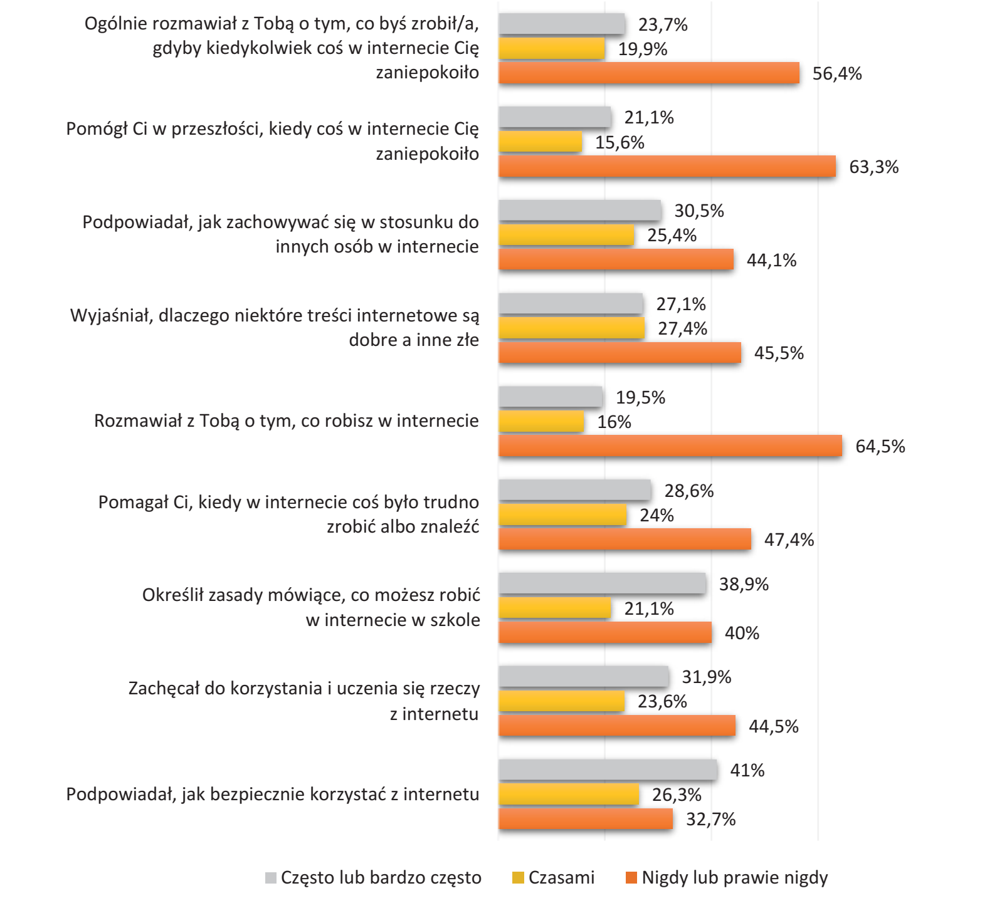
Czy któryś z nauczycieli
w twojej szkole…?

Slide 22
OBECNOŚĆ W MEDIACH SPOŁECZNOŚCIOWYCH

Slide 23
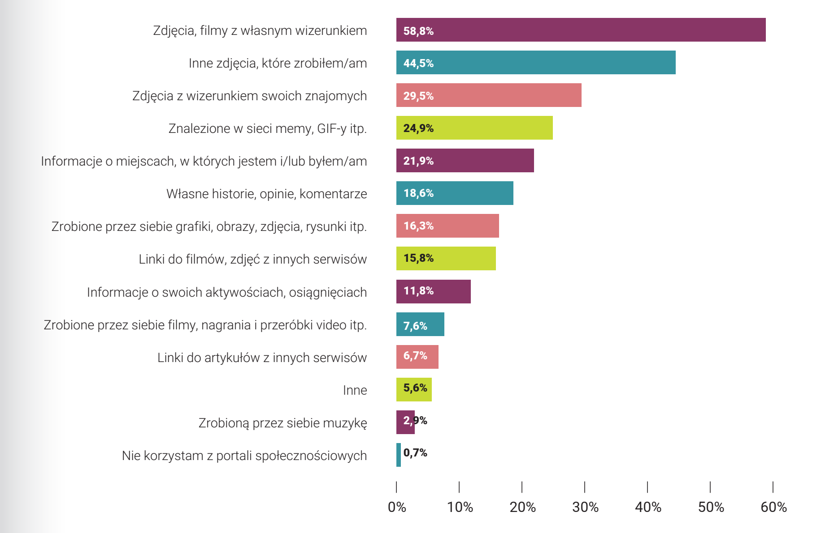
POKOLENIE PATRZ NA MNIE¹

Slide 24
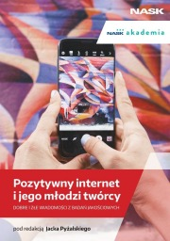
Pozytywni młodzi twórcy⁹
Impuls do dojrzewania
Możliwość rozwoju osobistej odporności psychicznej – resilience
Szerokie sieci społeczne – wsparcie i wiedzę
Zaangażowanie i wzmocnienie działań offline
Wyrównanie szans rozwojowych

Slide 25
Rady od młodych twórców
Koncentracja na własnej pasji i marzeniach to pierwszy krok
Niezależność i oryginalność - niezbędne do bycia „zauważonym”
Konsekwencja i upór w działaniu pomogą w niepoddawaniu się trudnościom
Rozwój indywidualny jest motorem aktywności
Odporność na krytykę – doceń uwagi, ignoruj hejt
Kreatywność czyli przełam rutynę
Cierpliwość w oczekiwaniu sukces czyli róbmy swoje
Dyscyplina czyli nie odkładaj na później

Slide 26
Pozytywni młodzi twórcy
Kontakt z agresją i hejtem odbiorców
[o hejcie] Zachowajcie duży dystans. Najlepiej tak głęboki, jak Rów Mariański. (27)
Bezkrytycyzm co do własnej wiedzy i brak weryfikacji źródeł
Szczerze – według mnie internet się zmienia, ale czy trzeba się czegoś uczyć? Myślę, że nie trzeba, to co umiem w zupełności mi wystarcza. (38)
Naruszenia prywatności i trudność w radzeniu sobie z nagłą popularnością
No, bez internetu nie byłoby mnie, takiego jakim jestem, w takiej formie, a przede wszystkim nie byłbym tak rozpoznawalny. Wpłynęło [to na mnie] dość drastycznie, gdyż wśród osób młodszych, rzadziej starszych w wieku od 20 lat głównie, jestem ikoniczny, wielu ludzi potrafi mnie rozpoznać na ulicy, co sprawia ze moja prywatność jest ograniczona, a czasem nie istnieje. (38)
Wykorzystanie korporacyjno-komercyjne
Duża zależność od internetu

Slide 27
5. SEKSTING I PORNOGRAFICZNY SELF GENERATED CONTENT WŚRÓD NASTOLATKÓW TO MARGINES

Slide 28
CZĘŚCIEJ NIŻ MYŚLIMY
Zjawisko sekstingu⁴
0,87% 11-12-latków i 5,33% 15-17-latków wysłało swoje zdjęcie/film
ALE
11% otrzymało, 34 wysłało (15-18)¹
Materiały dotyczące seksu⁸
43% dzieci i nastolatków (11-18 lat) miało kontakt z treściami pornograficznymi
22% zetknęło się z pornografią w połączeniu z przemocą lub robieniem komuś krzywdy
92% wskazało, iż do kontaktu z materiałami pornograficznymi najczęściej dochodzi w internecie
58% trafiła na materiały pornograficzne przypadkiem

Slide 29
Literatura
Bochenek, M., Lange R., (2019), Nastolatki 3.0. Raport z ogólnopolskiego badania uczniów, Warszawa: NASK – Państwowy Instytut Badawczy, https://akademia.nask.pl/baza-wiedzy/publikacje
Patotreści w internecie. Raport o problemie, Fundacja Dajemy Dzieciom Siłę we współpracy z Rzecznikiem Praw Obywatelskich, https://www.rpo.gov.pl/pl/content/patotresci-w-internecie-niebezpieczna-codziennosc-naszych-dzieci
OECD (2011). Early Childhood Education and Care
Pyżalski, J., Zdrodowska, A., Tomczyk, Ł., Abramczuk, K., (2019). Polskie badanie EU Kids Online 2018. Najważniejsze wyniki i wnioski. Poznań: Wydawnictwo Naukowe UAM, https://fundacja.orange.pl/files/user_files/EU_Kids_Online_2019_v2.pdf
Falchia F., Cinzanoa P., Elvidgeb C.D., Keithc D.M., Haim A. (2011). Limiting the impact of light pollution on human health, environment andstellar visibility. Journal of Environmental Management, 92, 2714-2722, https://doi:10.1016/j.jenvman.2011.06.029
Węgrzecka-Giluń, J. (2013). Uzależnienia behawioralne. Rodzaje oraz skala zjawiska. Sygnały ostrzegawcze i skutki. Kompedium wiedzy dla Rodziców, Warszawa: ETOH Fundacja Rozwoju Profilaktyki, Edukacji i Terapii Problemów Alkoholowych
Lam LT, Peng Z, Mai J, Jing J (2009). The association between internet addiction and self-injurious behaviour among adolescents. Injury Prevention (15)6, 403-408
American Psychiatric Association. (2013). Diagnostic and statistical manual of mental disorders (5th ed.). Washington, DC.
Pyżalski, J., Borkowska, A., Bochenek, M., Witkowska, M., Wrońska, A. (2019), Pozytywny internet i jego młodzi twórcy. Dobre i złe wiadomości z badań jakościowych. Warszawa: NASK Państwowy Instytut Badawczy, https://akademia.nask.pl/baza-wiedzy.html
Makaruk, K., Włodarczyk, J., Michalski, P., (2017), Warszawa: Fundacja Dajemy Dzieciom Siłę, https://fdds.pl/baza_wiedzy/kontakt-dzieci-mlodziezy-pornografia-2017/

Slide 30
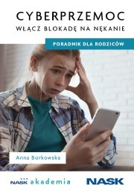
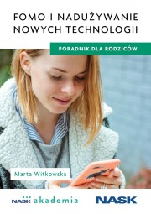
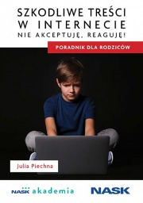
Dziękuję ☺
marta.witkowska@nask.pl
www.akademia.nask.pl

